Slide 1

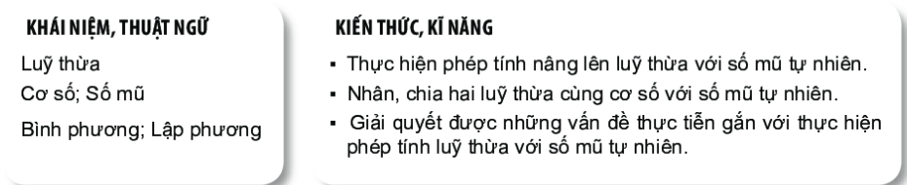
Tiết 9: Lũy thừa với số mũ tự nhiên.

Slide 2
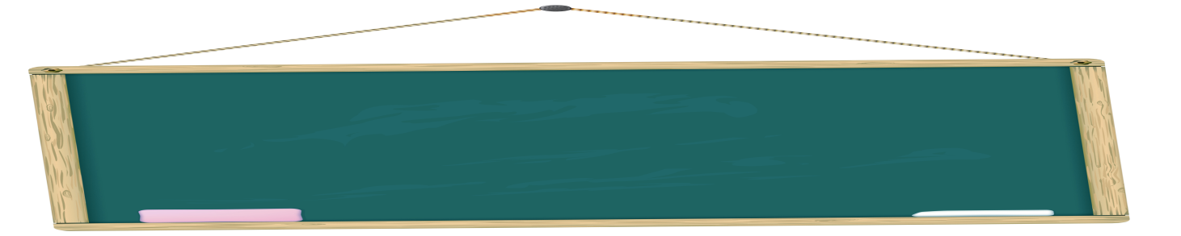

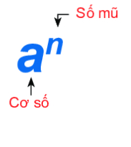

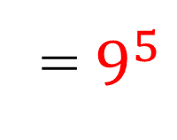
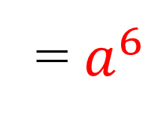
KHỞI ĐỘNG
? Em hãy phát biểu định nghĩa lũy thừa bậc n của a.
Lũy thừa bậc n của số tự nhiên a là tích của n thừa số bằng nhau,
mỗi thừa số bằng a:
Đọc là “ a mũ n ” hoặc “ a lũy thừa n ”, a là cơ số, n là số mũ
Ví dụ 1.1: Em hãy viết tích sau dưới dạng một lũy thừa:
a) 9.9.9.9.9 b) a.a.a.a.a.a
= $9^{5}$
= $a^{6}$

Slide 3
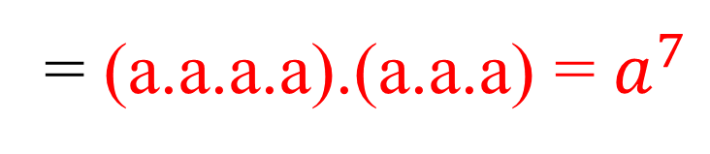
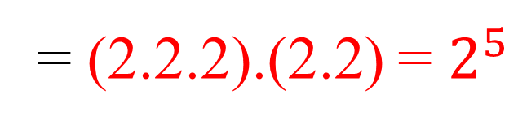
Khởi động
Ví dụ 1.2:
Áp dụng định nghĩa về lũy thừa hãy viết tích của hai lũy thừa thành một lũy thừa :
2³. 2²
b) a⁴. a³
= (2.2.2).(2.2) = $2^{5}$
= (a.a.a.a).(a.a.a) = $a^{7}$

Slide 4

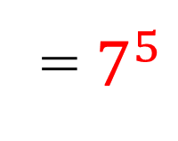
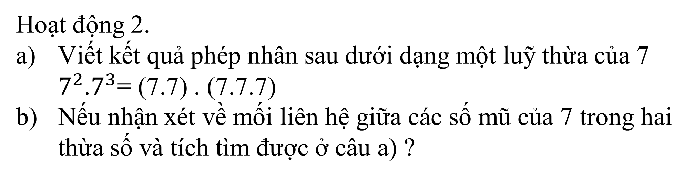
Đặt vấn đề
Nêu nhận xét ?
“Qua 2 ví dụ ta thấy số mũ của kết quả bằng tổng số mũ của các lũy thừa thì đây chính là phép nhân của hai lũy thừa cùng cơ số”
Hoạt động 2.
Viết kết quả phép nhân sau dưới dạng một luỹ thừa của 7 $7^{2}$.$7^{3}$= (7.7) . (7.7.7)
Nếu nhận xét về mối liên hệ giữa các số mũ của 7 trong hai thừa số và tích tìm được ở câu a) ?
= $7^{5}$
NX: “Từ hoạt động 2 ta thấy số mũ của kết quả bằng tổng số mũ của các lũy thừa thì đây chính là phép nhân của hai lũy thừa cùng cơ số”.

Slide 5
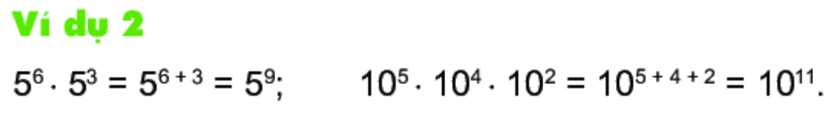
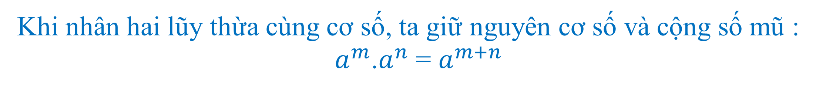
Kiến thức trọng tâm
II. Nhân và chia hai lũy thừa cùng cơ số.
Khi nhân hai lũy thừa cùng cơ số, ta giữ nguyên cơ số và cộng số mũ :
$a^{m}$.$a^{n}$ = $a^{m+n}$

Slide 6
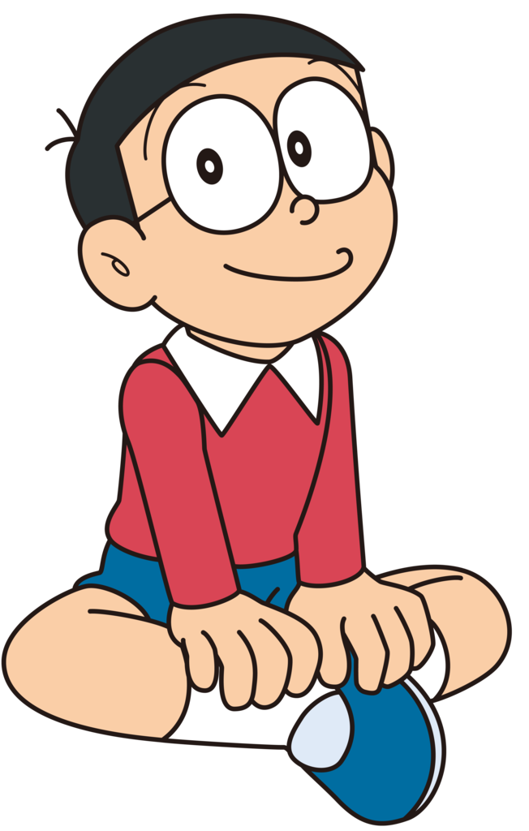
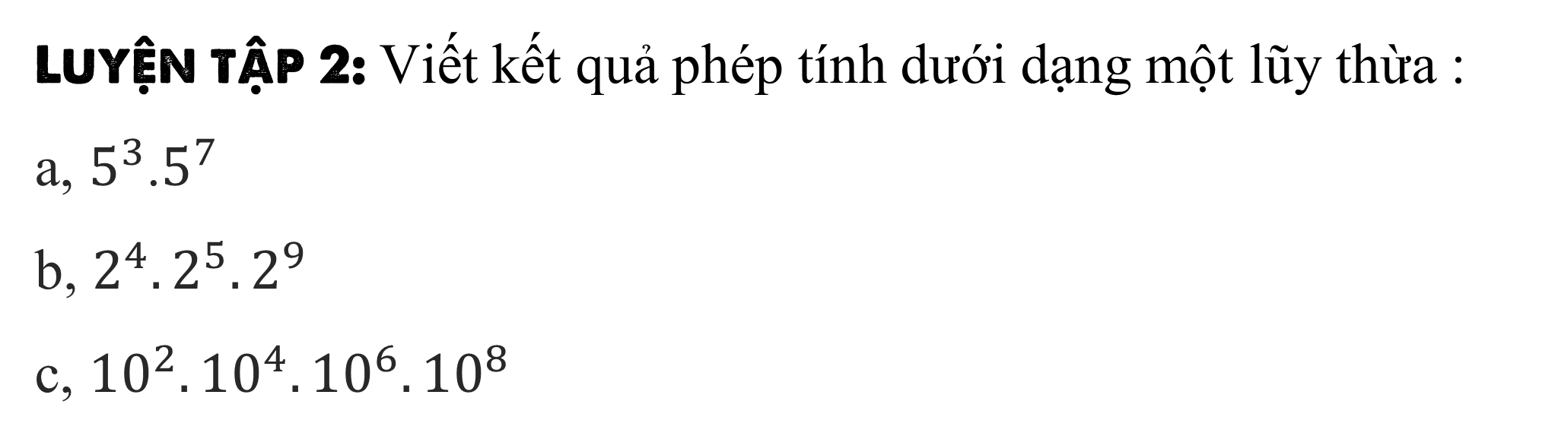
Vận Dụng
Lũy thừa với số mũ
tự nhiên
Luyện tập 2: Viết kết quả phép tính dưới dạng một lũy thừa :
a, $5^{3}$.$5^{7}$
b, $2^{4}.2^{5}.2^{9}$
c, ${10}^{2}.{10}^{4}.{10}^{6}.{10}^{8}$

Slide 7
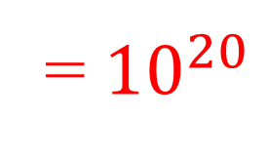
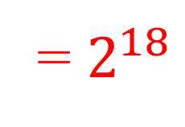
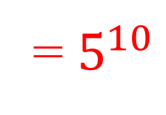
Vận Dụng
Lũy thừa với số mũ
tự nhiên
Luyện tập 2: Viết kết quả phép tính dưới dạng một lũy thừa :
a, $5^{3}$.$5^{7}$
b, $2^{4}.2^{5}.2^{9}$
c, ${10}^{2}.{10}^{4}.{10}^{6}.{10}^{8}$
= $5^{10}$
= $2^{18}$
= ${10}^{20}$

Slide 8

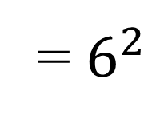
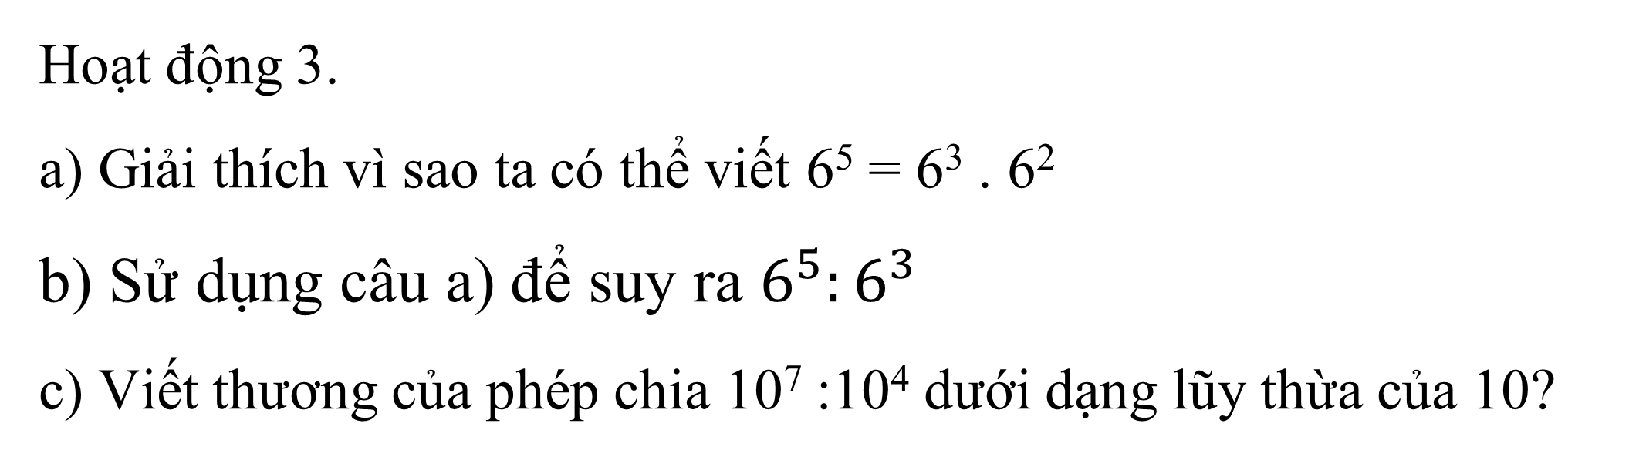
Đặt vấn đề
Hoạt động 3.
a) Giải thích vì sao ta có thể viết 6⁵ = 6³ . 6²
b) Sử dụng câu a) để suy ra $6^{5}:6^{3}$
c) Viết thương của phép chia 10⁷ :10⁴ dưới dạng lũy thừa của 10?
= $6^{2}$
NX: “Từ hoạt động 3 ta thấy số mũ của kết quả bằng hiệu số mũ của số bị chia và số chia thì đây chính là phép nhân của hai lũy thừa cùng cơ số”.

Slide 9
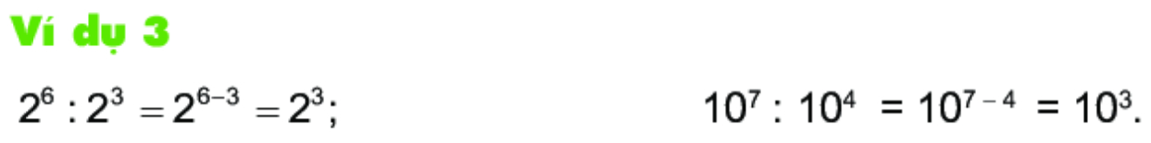
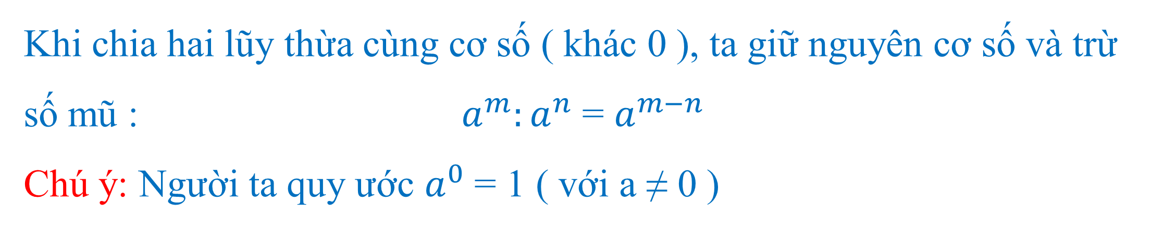
Kiến thức trọng tâm
II. Nhân và chia hai lũy thừa cùng cơ số.
Khi chia hai lũy thừa cùng cơ số ( khác 0 ), ta giữ nguyên cơ số và trừ số mũ : $a^{m}:a^{n}$ = $a^{m−n}$
Chú ý: Người ta quy ước $a^{0}$ = 1 ( với a ≠ 0 )

Slide 10
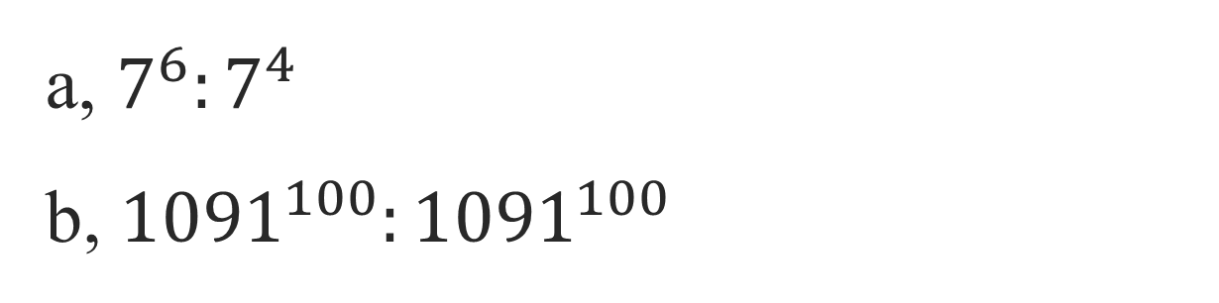
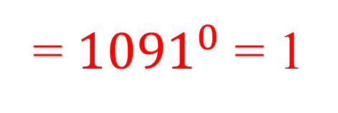
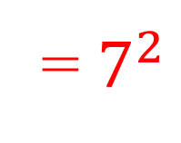
Vận Dụng
Lũy thừa với số mũ
tự nhiên
Luyện tập 3: Viết kết quả phép tính dưới dạng lũy thừa.
a, $7^{6}:7^{4}$
b, ${1091}^{100}:{1091}^{100}$
= $7^{2}$
= ${1091}^{0}$ = 1

Slide 11
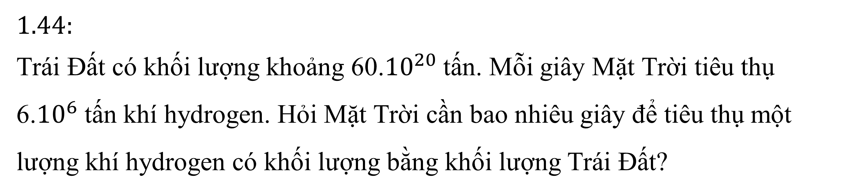
Vận Dụng
Lũy thừa với số mũ
tự nhiên
1.44:
Trái Đất có khối lượng khoảng 60.${10}^{20}$ tấn. Mỗi giây Mặt Trời tiêu thụ 6.${10}^{6}$ tấn khí hydrogen. Hỏi Mặt Trời cần bao nhiêu giây để tiêu thụ một lượng khí hydrogen có khối lượng bằng khối lượng Trái Đất?

Slide 12
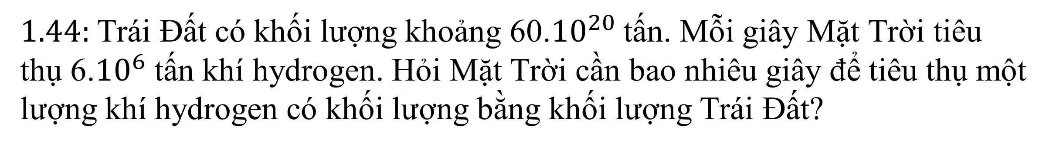
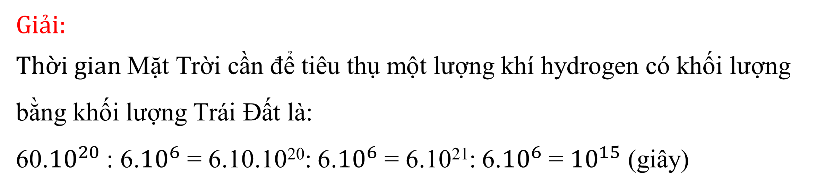
Vận Dụng
Lũy thừa với số mũ
tự nhiên
1.44: Trái Đất có khối lượng khoảng 60.${10}^{20}$ tấn. Mỗi giây Mặt Trời tiêu thụ 6.${10}^{6}$ tấn khí hydrogen. Hỏi Mặt Trời cần bao nhiêu giây để tiêu thụ một lượng khí hydrogen có khối lượng bằng khối lượng Trái Đất?
Giải:
Thời gian Mặt Trời cần để tiêu thụ một lượng khí hydrogen có khối lượng bằng khối lượng Trái Đất là:
60.${10}^{20}$ : 6.${10}^{6}$ = 6.10.10²⁰: 6.${10}^{6}$ = 6.10²¹: 6.${10}^{6}$ = ${10}^{15}$ (giây)

Slide 13
HƯỚNG DẪN VỀ NHÀ
- Ôn lại nội dung kiến thức đã học về lũy thừa với số mũ tự nhiên.
.- Hoàn thành các bài tập trong SGK : 1.41; 1.42; 1.43; 1.45 (SGK)
bài 1.51, 1.52, 1.53, 1.54, 1.55 (SBT)
- Chuẩn bị bài mới: Bài 7

